Slide 1
Pedro, iba muy distraído y no se dio cuenta que había un desnivel, se dio un tropezón y se cayó, muchos de sus compañeros voltearon a verlo. ¿Cómo crees que él se sintió?

Slide 2
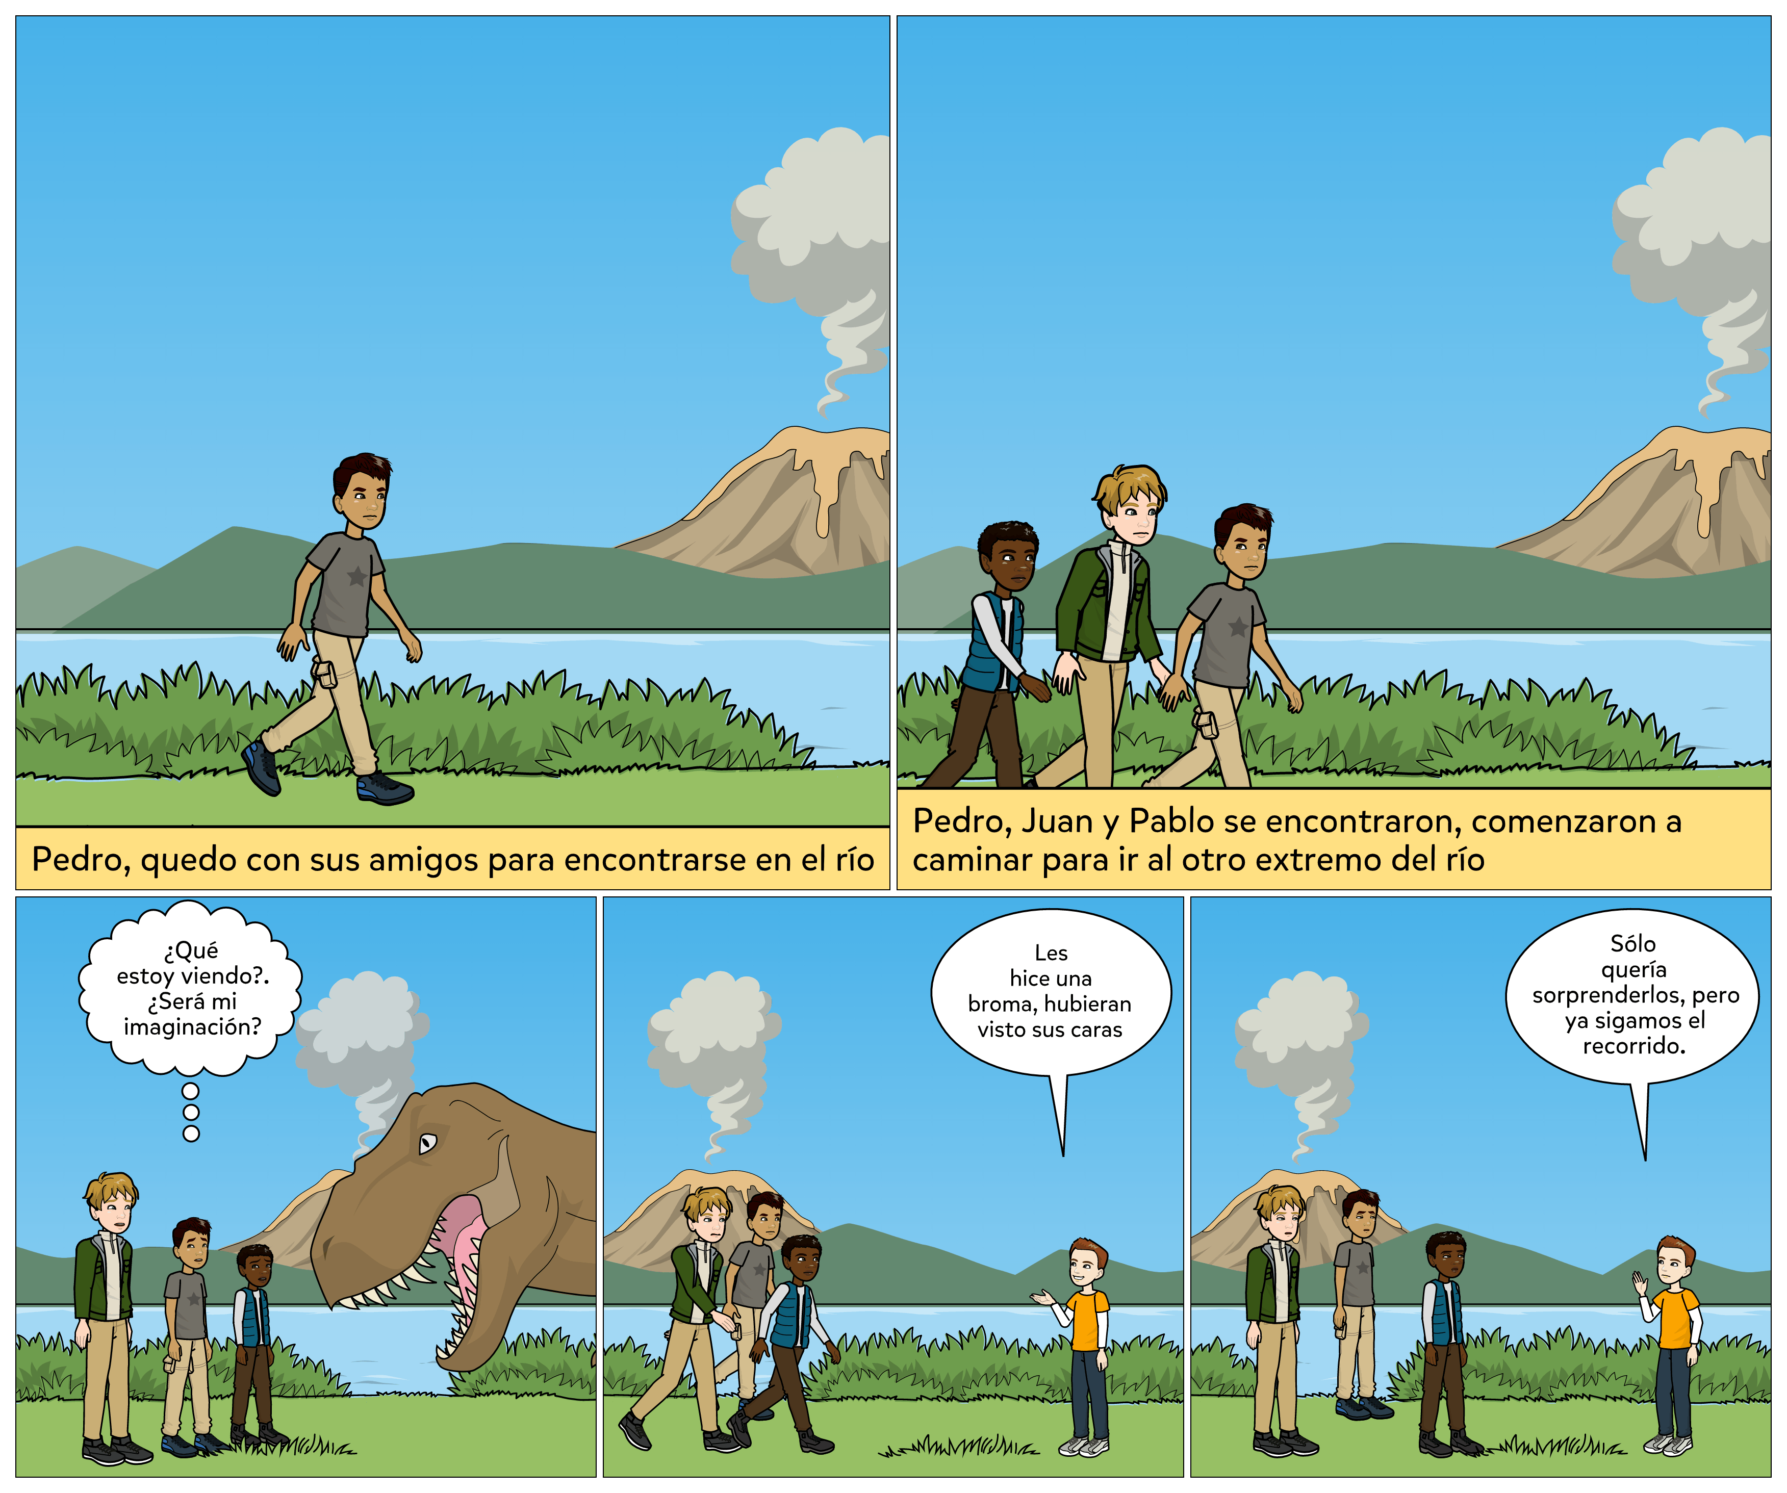
1
2
¿Qué emoción expresan en el recuadro cuatro?
3
4
5

